Slide 1
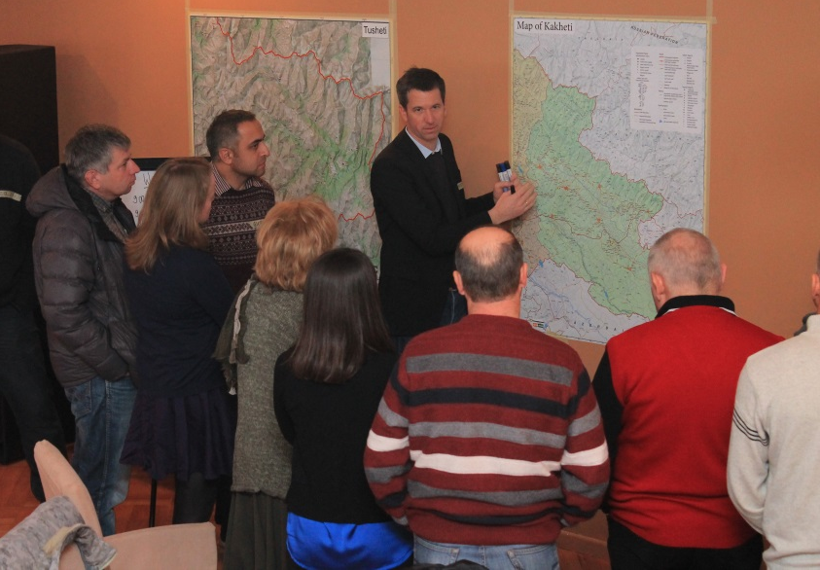
Definir el alcance geográfico de gestión (Área de Estudio)
© Christina Lehmann 2014
Fase I
Preparación y conceptualización inicial
Paso 1

Slide 2
Contenido
¿Cuál es el alcance geográfico de gestión?
¿Por qué es importante definir el alcance geográfico de gestión?
¿Cómo se define el ámbito geográfico de gestión?
Recomendaciones prácticas

Slide 3
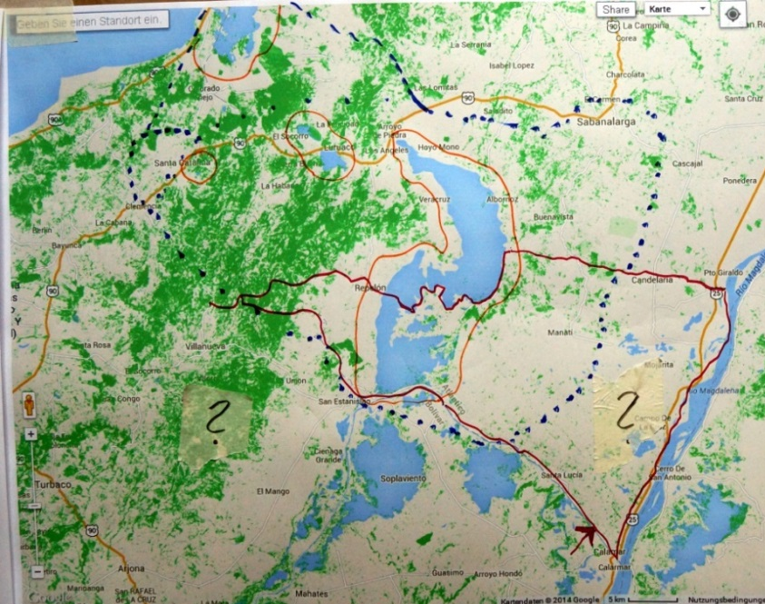
¿Cuál es el alcance geográfico de gestión?
El área de un proyecto donde es necesario establecer una estrategia de manejo, desplegar de recursos, restaurar o desarrollar la funcionalidad del ecosistema
Debe ser un área lo suficientemente grande como para incluir características relevantes de los ecosistemas que necesitan conservación y cuidado
© Pierre Ibisch 2014
Notes:
Pictures: Pierre Ibisch

Slide 4
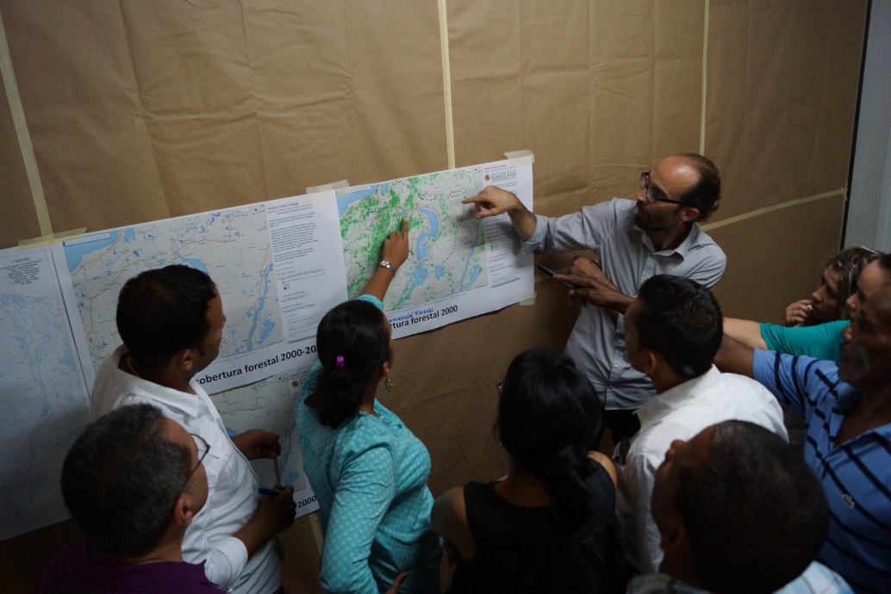
¿Por qué es importante definir el alcance geográfico?
Para construir un acuerdo sobre un terreno común entre todos los participantes → todo el mundo sabe que elementos del ecosistemas deben ser incluidos en el análisis de la vulnerabilidad y el riesgo
Otorga criterios con respecto a otras unidades administrativas que pueden ser abordadas en el curso de la planificación o implementación de la estrategia → es decir estimula la inclusión de otras unidades vecinas
© Pierre Ibisch 2014

Slide 5
¿Cómo se define el ámbito geográfico?
La metáfora de un médico y su exploración del paciente
¿Qué parte del cuerpo tiene que ser examinado?
¿Es sólo una parte específica del cuerpo que muestra síntomas de la enfermedad o hay algo más detrás de eso?
¿Qué partes del cuerpo necesitan ser tratados con el fin de curar al paciente?
¿La fuente de la enfermedad viene de otro lugar?
¿Qué pasa con el medio ambiente del paciente?
© Microsoft

Slide 6
¿Cómo se define el ámbito geográfico?
Los mapas son de gran importancia para la visualización de la región de estudio
Con el fin de tomar todas las influencias en cuenta, las siguientes propiedades deben ser consideradas:
Los tipos de hábitat - Cobertura de uso de la tierra - Cambios en la vegetación
(Por ejemplo la deforestación) - Los límites administrativos - La tenencia de la tierra - La Topografía - Hidrología (zonas de captación!) - Infraestructura
© Google earth
© Christoph Nowicki 2013
Las imágenes satelitales también son útiles, ya que son las imágenes de la vida real que contengan características de la superficie que no aparecen necesariamente en los mapas
Notes:
Pictures: Pierre Ibisch

Slide 7
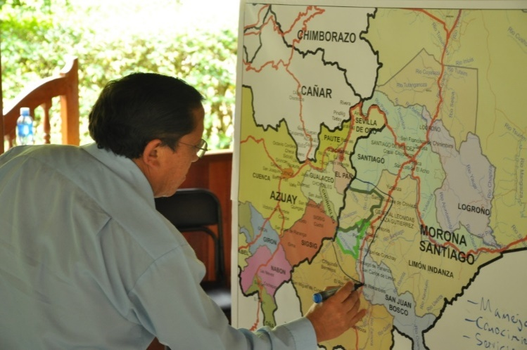
¿Cómo se define el ámbito geográfico?
En algunos casos, identificar el sitio de conservación legalmente definida
Evaluar la idoneidad de la zona existente en lo que respecta a entender las necesidades de la biodiversidad que van más allá de las fronteras, así como las características socioeconómicas relevantes o grupos de interés definidos jurídicamente
Ampliar el área de análisis, si es necesario
Asegúrese de que los participantes entiendan que el alcance se volverá a tratar más adelante
© Christoph Nowicki 2013
Notes:
Pictures: Pierre Ibisch

Slide 8
Recomendaciones prácticas
¡El tamaño importa! La escala de los mapas entre más grandes, más fácil para trabajar con ellos
En el caso de los sitios de conservación legalmente establecidas o de planificación (por ejemplo, el área protegida, municipio) asegurarse de que los mapas incluyen un colchón suficiente alrededor del sitio (los participantes rara vez se deciden ampliar el alcance del análisis más allá de las regiones representadas en mapas)
Animar a los participantes a ampliar el área a través de fronteras a veces es necesario
Considerar los requisitos sobre el alcance del proyecto original y las expectativas del cliente
Proporcionar mapas como material de trabajo!

